Slide 1


SharePoint
STOCKER ET PARTAGER DES DOCUMENTS DANS SHAREPOINT

Slide 2

SharePoint Online
Introduction Générale
SharePoint Online est une plateforme collaborative intégrée au Portail Office 365.
Il permet de créer des sites dynamiques dédiés à une équipe, un projet, une division ou un département.
Les utilisateurs autorisés peuvent stocker, partager et organiser des documents de travail avec leurs collègues ou partenaires externes.
SharePoint Online est hébergé sur le Cloud Microsoft et ne nécessite aucun serveur physique ni ressource interne.
Il fonctionne avec d'autres produits Microsoft et peut être utilisé avec une licence Office 365 ou Microsoft 365.
Notes:
SharePoint Online est une plateforme en ligne qui facilite la collaboration entre les membres d'une équipe. Il est intégré au Portail Office 365 et permet de créer des sites dynamiques pour stocker, partager et organiser des documents de travail. Grâce à son hébergement sur le Cloud Microsoft, SharePoint Online ne nécessite aucun serveur physique ni ressource interne et peut être utilisé via un simple navigateur web. Il est compatible avec d'autres produits Microsoft et peut être utilisé avec une licence Office 365 ou Microsoft 365.

Slide 3

Les grands domaines fonctionnels de SharePoint
Collaboration et productivité d'équipe.
Gestion de contenu d'entreprise.
Flux de travail et interopérabilité avec les applications de gestion.
Accès aux connaissances : recherche de contenu et de personnes.
Réseaux sociaux d’entreprises : profils et étiquetage des données.
Notes:
SharePoint propose une multitude de fonctionnalités pour répondre aux besoins des entreprises. Les domaines fonctionnels majeurs comprennent la collaboration et la productivité d'équipe, la gestion de contenu, les flux de travail, l'interopérabilité avec les applications de gestion, l'accès aux connaissances, les réseaux sociaux d'entreprise et le décisionnel.

Slide 4

SharePoint Online
Pourquoi choisir SharePoint pour votre entreprise
SharePoint peut répondre aux besoins de collaboration de l'entreprise, quelle que soit la distance physique ou les flux de travail
SharePoint peut améliorer la qualité et la régularité de la publication d'informations au sein de l'entreprise
En permettant la capitalisation des compétences à l'échelle de l'entreprise, SharePoint empêche la perte de savoir-faire et de bases de connaissances
Notes:
Les entreprises sont souvent confrontées à des problèmes de collaboration, que ce soit en raison de la distance physique ou des flux de travail. SharePoint peut aider à résoudre ces problèmes en améliorant la qualité et la régularité de la publication d'informations et en permettant la capitalisation des compétences à l'échelle de l'entreprise. Si votre entreprise rencontre des problèmes de communication, de circulation de l'information ou de perte de savoir-faire, SharePoint est une solution vivement recommandée.

Slide 5
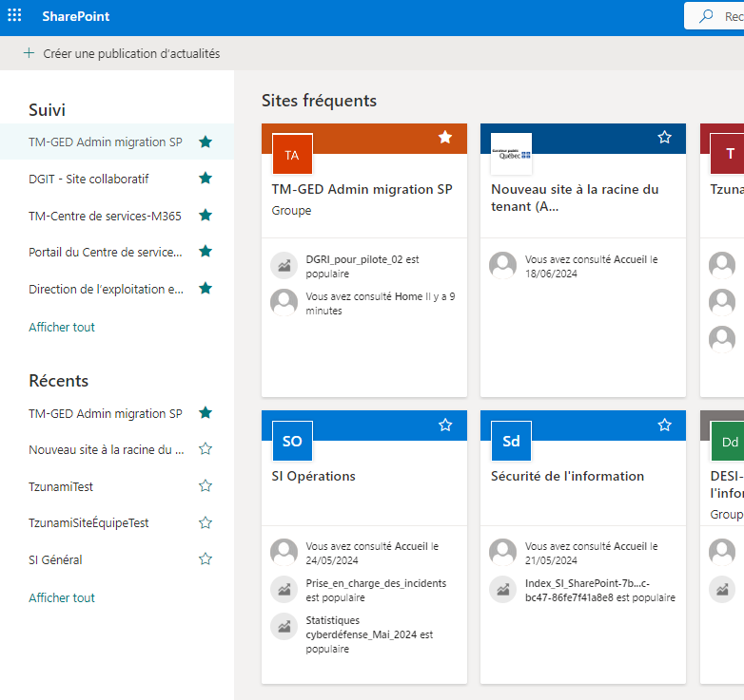
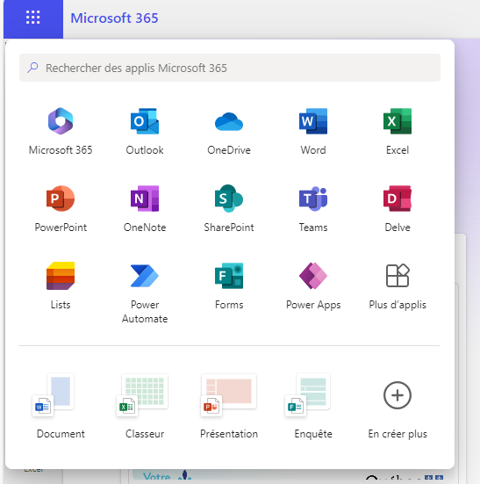
Accéder aux sites SharePoint
L'accès aux sites SharePoint se fait par la page d'accueil SharePoint depuis le lanceur d'application Microsoft 365.
Les sites peuvent être mis en favoris ici.

Slide 6
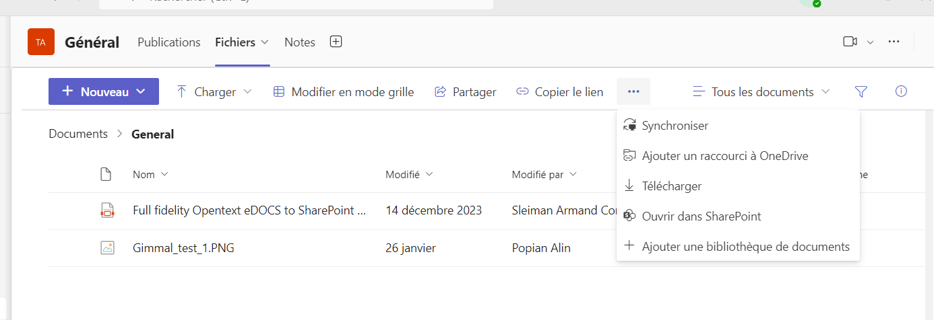
Accéder aux sites SharePoint
L'accès aux sites SharePoint se fait par la page fichier d’une équipe Teams.

Slide 7
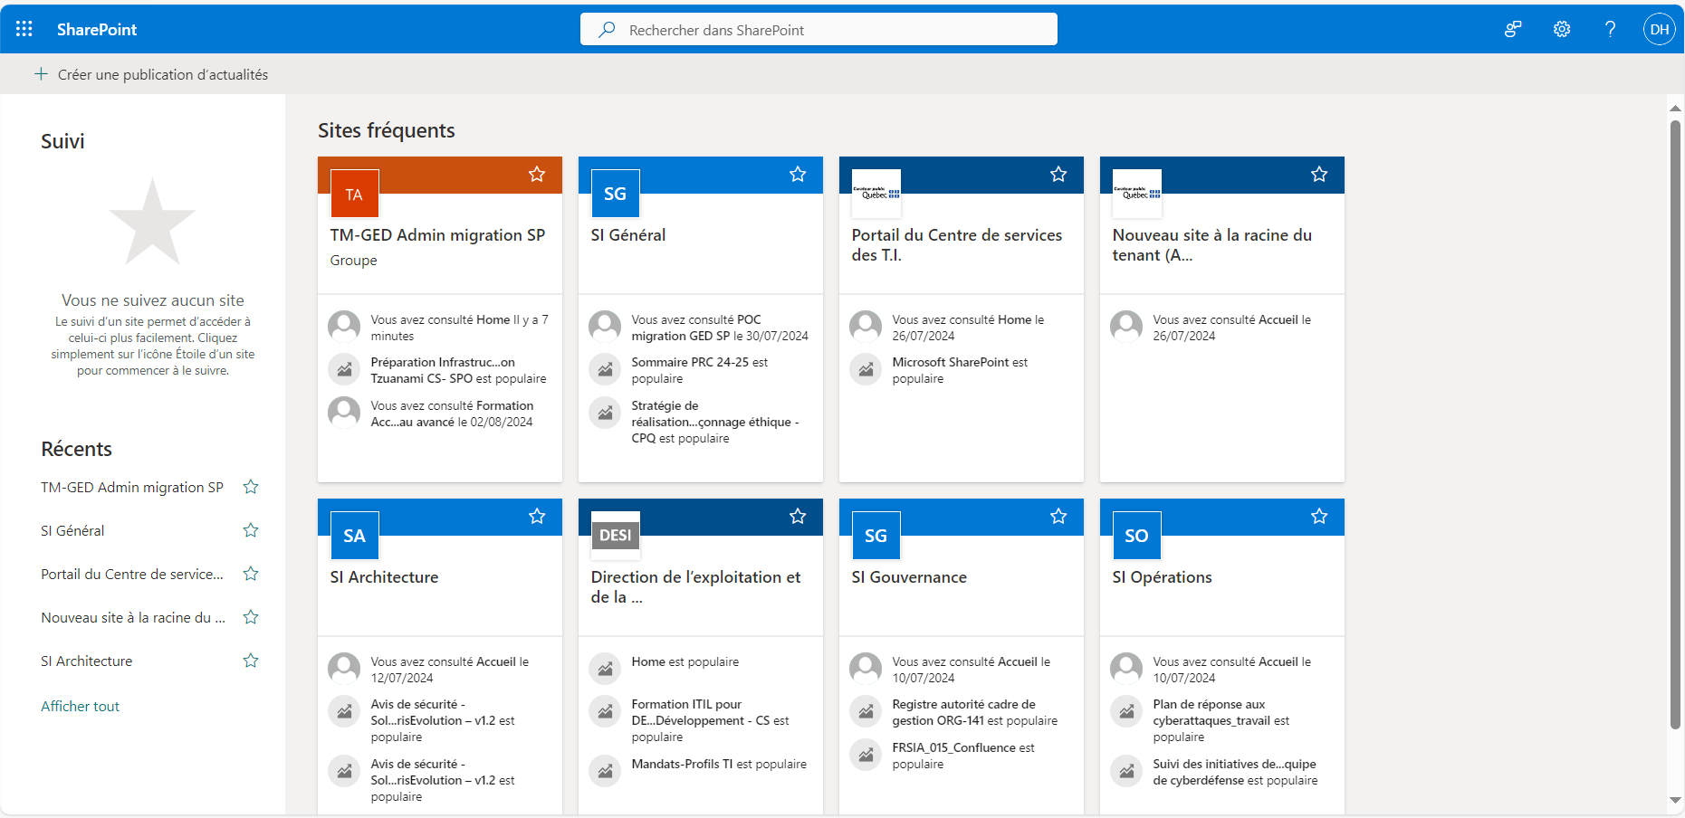


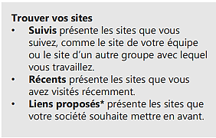
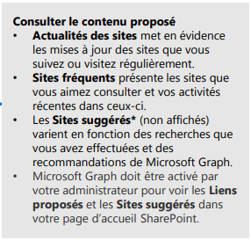
Démarrage rapide
Soyez plus productif en tout lieu avec l’accès sécurisé, le partage et le stockage de fichiers.

Slide 8
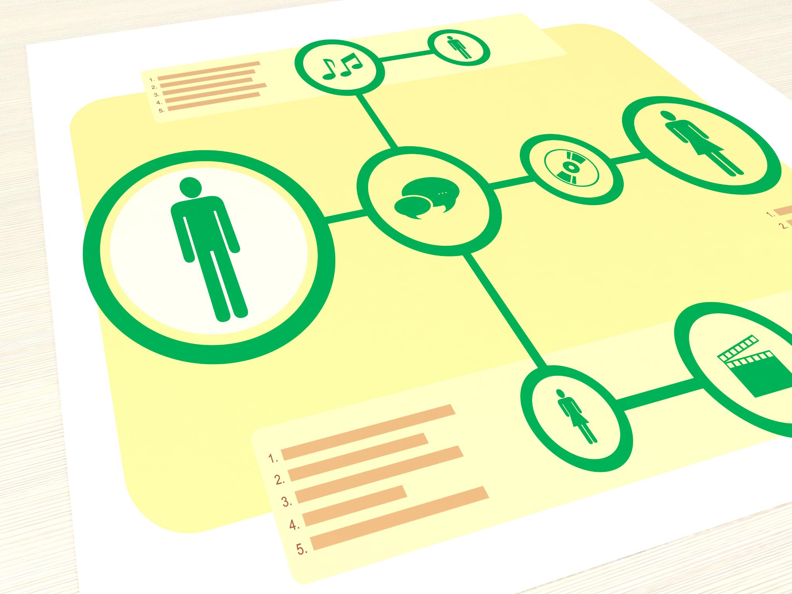

Sharepoint, Vue d’ensemble
Avec Microsoft SharePoint, vous pouvez :
1. Créez des sites intranet et créez des pages, des bibliothèques de documents et des listes.
2. Ajoutez des composants WebPart pour personnaliser votre contenu.
3. Montrez des visuels, des actualités et des mises à jour importants avec une équipe ou un site de communication.
4. Découvrez, suivez et recherchez des sites, des fichiers et des personnes au sein de votre entreprise.
5. Gérez votre routine quotidienne à l’aide de flux de travail, de formulaires et de listes.
6. Synchronisez et stockez vos fichiers dans le cloud afin que tout le monde puisse travailler avec vous en toute sécurité.
7.Suivez l’actualité où que vous soyez grâce à l’application mobile.

Slide 9
Définitions
Site SharePoint : Espace collaboratif regroupant des informations (fichiers, données…) qui sont partagées par les utilisateurs du site.
Bibliothèque de documents : Ensemble de fichiers office triées, filtrées regroupées présentées sous différents affichages (vues)
Listes : Ensemble de données triées, filtrées regroupées présentées sous différents affichages (vues)
Affichage (vue) : Présentation des données à l’aide de choix de colonnes, filtres, tris et regroupements
Métadonnée : Information connexe à un élément ou un fichier (champ)
Pages : Présentation des informations structurées à l’aide de WebParts
WebPart : Conteneur permettant l’affichage de différents types de contenu sur une page
Formulaire : Permet l’alimentation des métadonnées pour une liste ou une bibliothèque
Flux de travail : Permet d’automatiser les traitements à la création, la modification d’éléments dans une liste ou une bibliothèque
Groupe : Rassemble plusieurs utilisateurs ou sous-groupes.
Autorisation : Ensemble de rôles qui définit les droits attribués à un groupe ou une personne
Rôle : Droits spécifiques que l’on peut réunir pour former une autorisation particulière.

Slide 10
Documents et bibliothèques dans SharePoint :
Gérer
Qu’est-ce qu’une bibliothèque de documents ?
Créer une bibliothèque de documents dans SharePoint
Charger des fichiers et des dossiers dans une bibliothèque de documents
Création d’un dossier dans une bibliothèque de documents
Définir un modèle personnalisé pour une bibliothèque SharePoint
Supprimer un fichier, un dossier ou un lien d’une bibliothèque de documents SharePoint
Restaurer une bibliothèque de documents
Exiger l’approbation d’éléments dans une liste de sites ou une bibliothèque

Slide 11
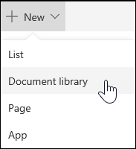
Documents et bibliothèques dans SharePoint
Une bibliothèque de documents est un emplacement sur un site où vous pouvez télécharger, créer, mettre à jour et collaborer sur des fichiers avec les membres de l’équipe.
Les bibliothèques de documents sont souvent utilisées pour stocker un groupe de fichiers avec des attributs partagés.
Les propriétés d’un document peuvent être utilisées pour faciliter la gestion et l’accès au document avec des métadonnées.
Création d’une bibliothèque de documents dans Microsoft SharePoint
Accédez à l’onglet Bibliothèque dans SharePoint
Cliquez sur « Créer une bibliothèque de documents »
Remplissez le formulaire pour créer une nouvelle bibliothèque

Slide 12
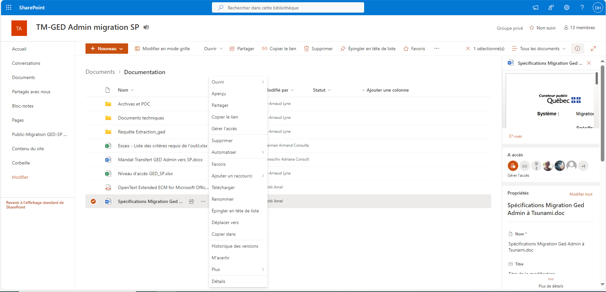

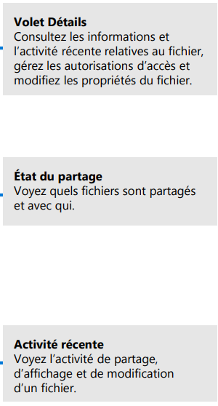

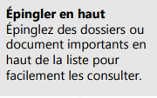

Utiliser les fichiers
Sélectionnez un site dans la page d’accueil SharePoint ou entrez son URL dans votre navigateur. Sélectionnez Documents dans le volet de navigation gauche.

Slide 13
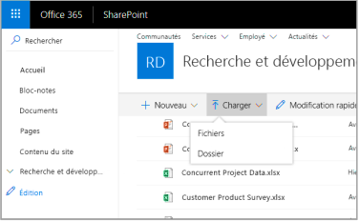
Créer ou charger des fichiers et des dossiers
Vous pouvez créer des fichiers et dossiers, ainsi que charger des fichiers et dossiers.
Sélectionnez Charger > Fichiers. Vous pouvez également sélectionner un emplacement dans SharePoint, puis glisser-déplacer
des fichiers ou dossiers à partir de votre appareil.

Slide 14
Définir un modèle personnalisé pour une bibliothèque SharePoint
Lorsque vous créez une bibliothèque de documents SharePoint, vous pouvez définir un type de fichier par défaut à ouvrir lorsqu’un nouveau fichier est créé (par exemple, vous pouvez définir un fichier PowerPoint comme type de fichier par défaut à ouvrir).
Vous pouvez également personnaliser le modèle de fichier par défaut pour cette bibliothèque. Par exemple, vous pouvez créer un modèle Word avec des en-têtes et des pieds de page personnalisés, ou d’autres fonctionnalités personnalisées, et en faire le modèle par défaut de cette bibliothèque.
Lorsque vous ou vos utilisateurs créez un nouveau fichier, il s’ouvre dans le programme approprié avec vos fonctionnalités personnalisées.
Remarque : Vous devez disposer des autorisations de contrôle total pour que la bibliothèque puisse configurer un modèle.

Slide 15
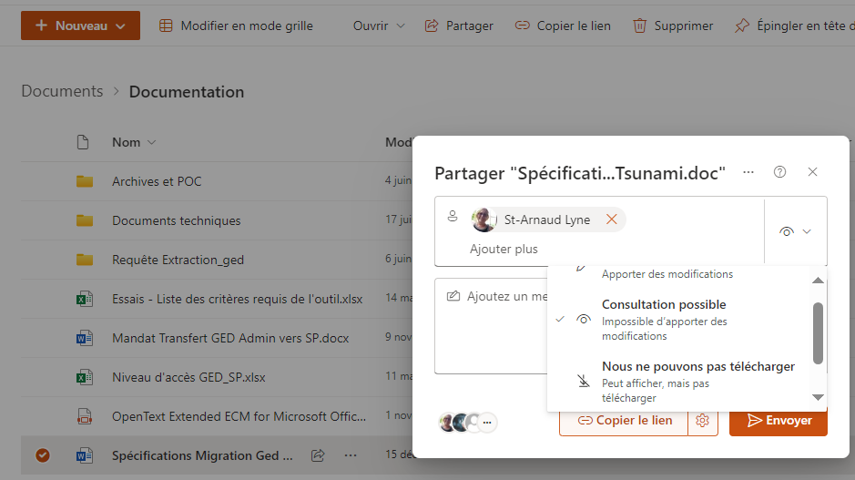

Partager des dossiers ou des fichiers
Sélectionnez un dossier ou fichier, puis choisissez Partager. Vous pouvez accorder des autorisations de modification ou d’affichage à des destinataires, et définir des limites temporaires sur des fichiers pour spécifier quand ceux-ci cesseront d’être accessibles.

Slide 16
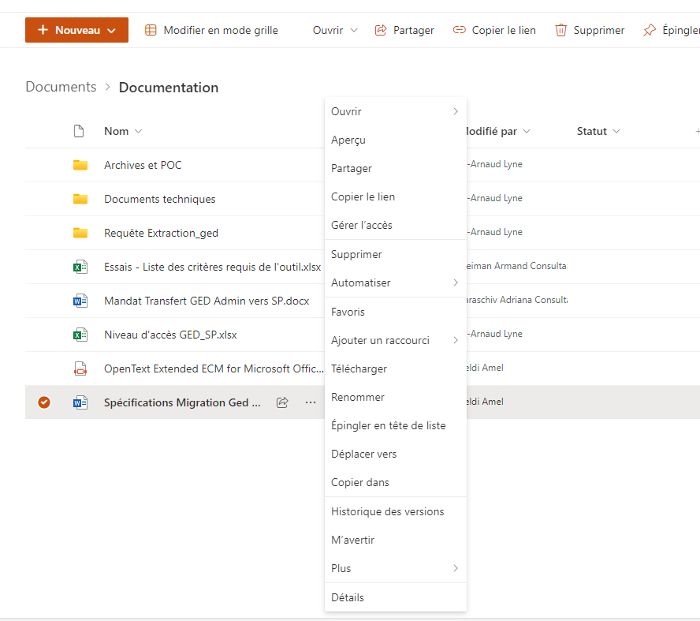
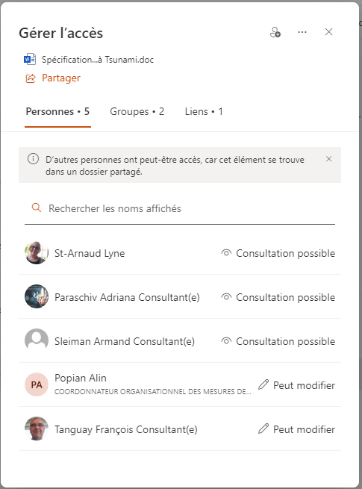
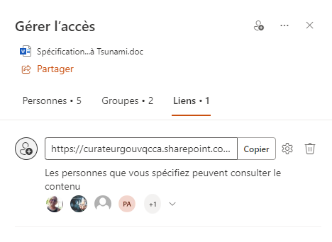
Gérer les accès d’un fichier ou d’un dossier
Cliquez sur les …, puis choisissez Gérer les accès. Vous pouvez accorder des autorisations de modification ou d’affichage à des destinataires, et définir des limites temporaires sur des fichiers pour spécifier quand ceux-ci cesseront d’être accessibles.

Slide 17
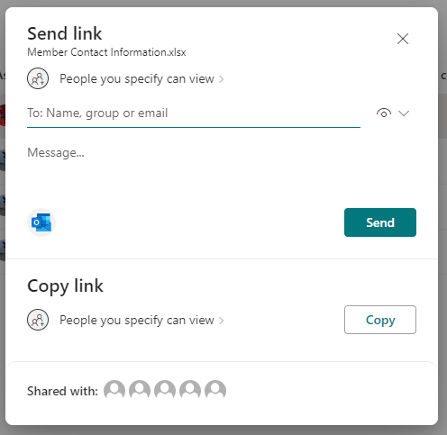
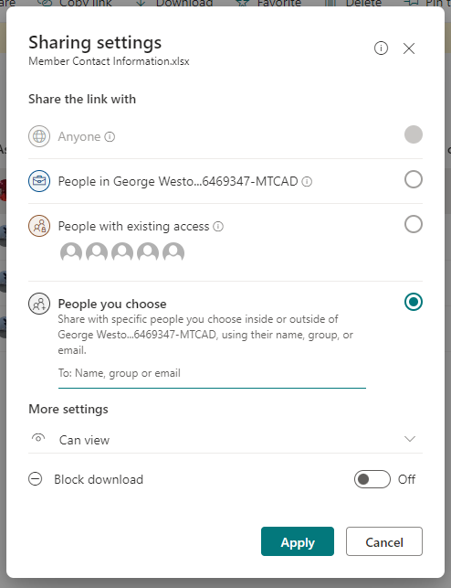


Partage des fichiers dans SharePoint
SharePoint est une plateforme de collaboration et de gestion de documents de Microsoft basée sur un navigateur. Les documents téléversés sur un site SharePoint sont automatiquement partagés avec les membres existants du site, avec la possibilité de les partager avec des utilisateurs spécifiques.
Comment partager un fichier ou un dossier
1. Sélectionnez les fichiers ou dossiers que vous souhaitez partager en sélectionnant l’icône de cercle.
  Si vous utilisez la vue « Liste », sélectionnez le cercle sur le côté gauche de l’élément. Vous pouvez aussi choisir plusieurs éléments pour les partager ensemble.
  Si vous utilisez la vue « Vignettes », sélectionnez le cercle dans le coin supérieur droit de l’élément. Vous pouvez aussi choisir plusieurs éléments pour les partager ensemble.
2. Sélectionnez en haut de la page ou la même icône à côté du fichier ou du dossier.
3. Sous Copier le lien, sélectionnez le niveau d’accès à donner aux utilisateurs en ouvrant les paramètres de lien.
Conseil :
Si le fichier ou le dossier sélectionné est déjà partagé avec quelqu’un, une liste Partagé avec sera affichée au bas de l’écran.
Si le fichier ou le dossier sélectionné n’est pas actuellement partagé avec quelqu’un, il n’y aura pas de liste Partagé avec.

Slide 18
Partage des fichiers dans SharePoint
Il est important de comprendre le partage et l’accès à vos fichiers et dossiers. Lisez ce qui suit pour comprendre les différents niveaux d’accès.
Types de partage :
1
Personnes chez George Weston disposant du lien : donne accès à tous les membres de notre organisation qui ont le lien vers le fichier, qu’ils le reçoivent directement de vous ou que le lien soit transféré d’une autre personne.
Personnes disposant déjà d’un accès : peut être utilisé par les personnes qui ont déjà accès au document ou au dossier. Cela ne modifie aucune autorisation. Utilisez cette option si vous voulez simplement envoyer un lien à quelqu’un qui a déjà accès.
Personnes spécifiques : ne donne accès qu’aux personnes que vous sélectionnez, bien que d’autres personnes puissent déjà y avoir accès. Si les gens transfèrent l’invitation de partage, seules les personnes qui ont déjà accès à cet élément pourront utiliser le lien.
Sélectionnez le menu déroulant Ouvrir en mode révision seulement ou Autoriser la modification du fichier.
Bloquer le téléchargement : empêche les personnes de télécharger le fichier ou les dossiers auxquels elles ont accès. Décocher cette case signifie que les gens peuvent télécharger les fichiers sur leurs appareils.
2
1
2
3
3
Plus de réglages :

Slide 19
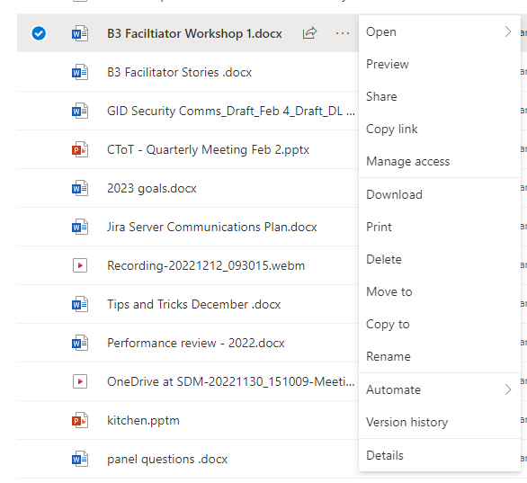
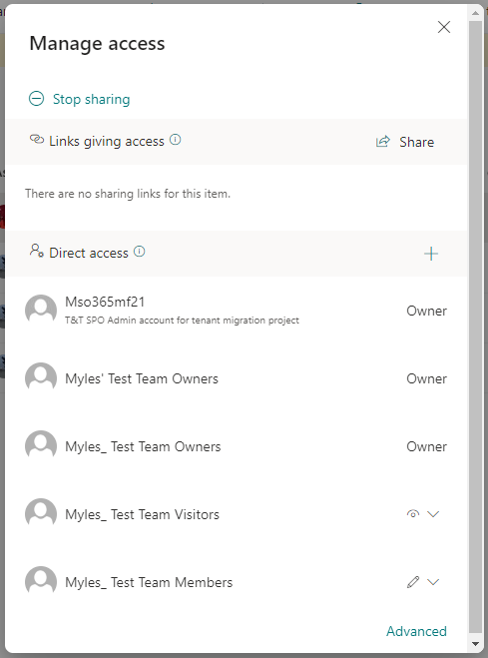
Partage des fichiers dans SharePoint
Tous les fichiers d’un site SharePoint sont automatiquement partagés avec les propriétaires, les membres et les visiteurs du site. Si vous décidez d’arrêter de partager un document, l’accès sera limité aux propriétaires de site.
Arrêter le partage de l’accès
Si vous êtes un propriétaire du site, vous pouvez cesser de partager le fichier ou le dossier.
Cliquez avec le bouton droit de la souris sur le dossier ou sélectionnez , puis Gérer l’accès.

Slide 20

Supprimer un fichier, un dossier ou un lien d’une bibliothèque de documents
Vous pouvez supprimer des fichiers, des dossiers ou des liens de votre bibliothèque de documents SharePoint dont vous n’avez plus besoin, tels que du contenu ancien ou des dossiers obsolètes.
Remarque : Lorsque vous supprimez un dossier, cela supprime le dossier et tous les fichiers ou sous-dossiers qu’il contient. Envisagez de déplacer ou d’archiver le contenu du dossier avant de le supprimer. Vous ou votre administrateur pouvez être en mesure de récupérer un dossier et son contenu à partir de la corbeille.
Restaurer des éléments à partir de la corbeille de SharePoint dans Microsoft 365. Vous pouvez restaurer les éléments que vous supprimez et les éléments supprimés par d’autres personnes (tant que vous disposez d’autorisations de modification).

Slide 21
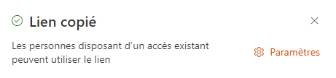
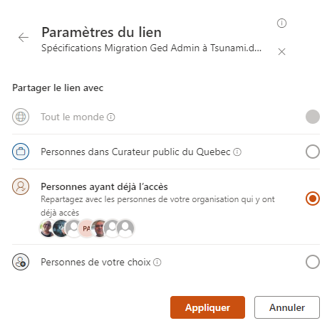
Copier le lien
Vous pouvez également partager un fichier en copiant le lien vers celui-ci, puis en le collant dans un e-mail, un message instantané, ou une page OneNote. Dans SharePoint, sélectionnez un fichier, puis sélectionnez Copier le lien. Copiez le lien, puis collez-le là où vous le souhaitez.

Slide 22
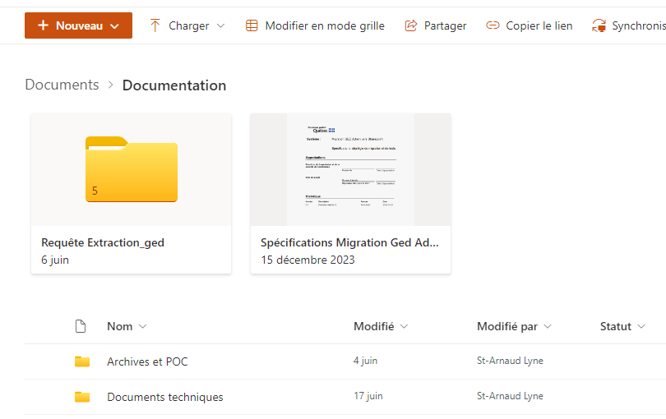
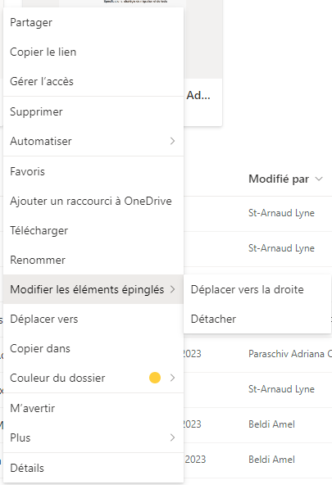
Épingler en tête de liste
Cliquez sur les trois petits points …, puis choisissez Épingler en tête de liste. Cliquez avec le bouton droit sur le fichier ou le dossier que vous souhaitez réorganiser, puis sélectionnez Éditer l’épingle. Sélectionnez Déplacer vers la droite ou Vers la gauche pour réorganiser l’élément.

Slide 23
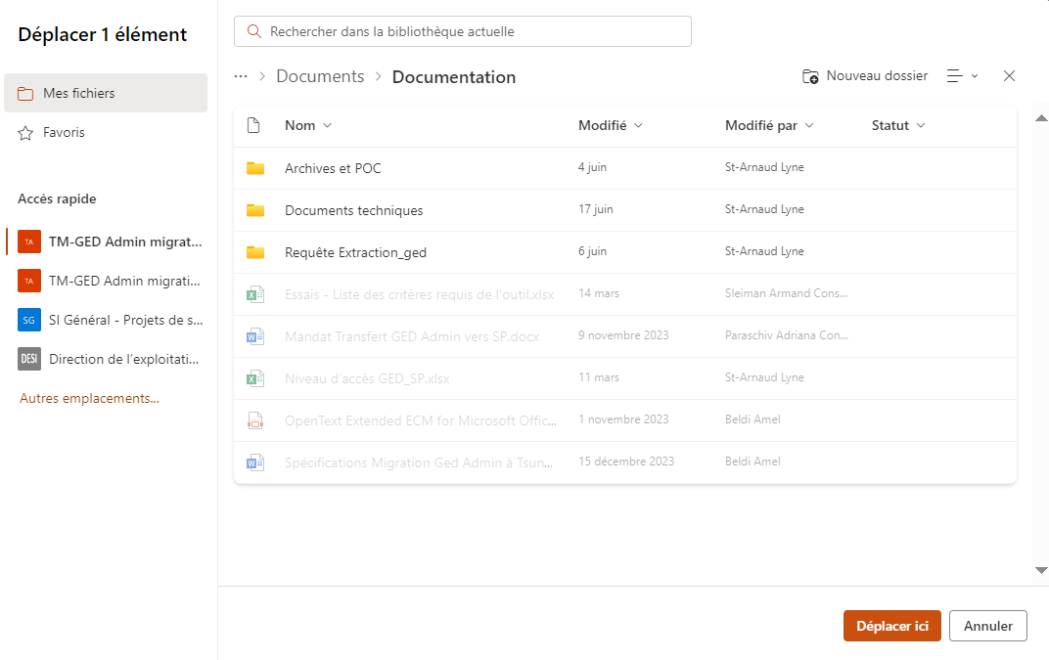
Déplacer un document ou un fichier
Cliquez sur les trois petits points …, puis choisissez Déplacer vers. Vous avez la possibilité de déplacer un document ou un fichier vers un autre emplacement dans SharePoint : un autre dossier, une autre bibliothèque ou un site SharePoint.

Slide 24
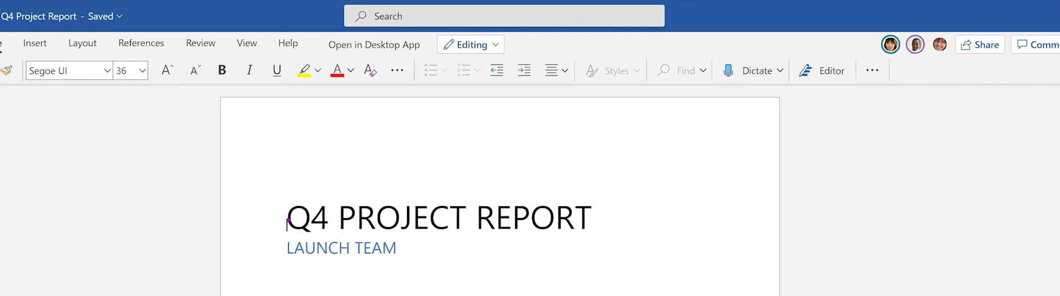
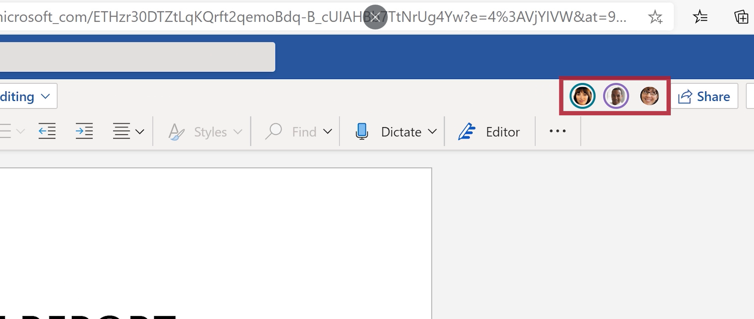
Co-éditer un fichier dans Sharepoint
Plusieurs membres d’une même équipe peuvent coéditer un même document instantanément !

Slide 25
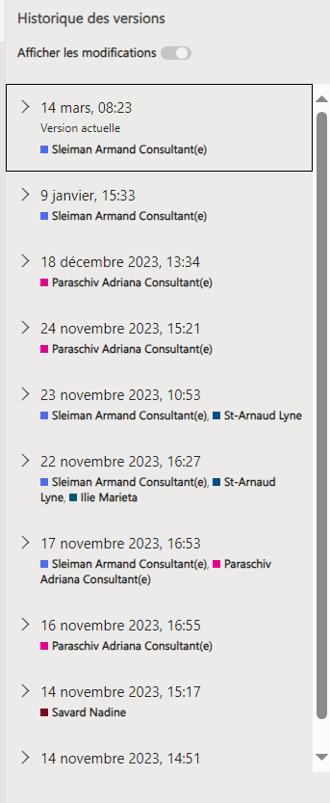
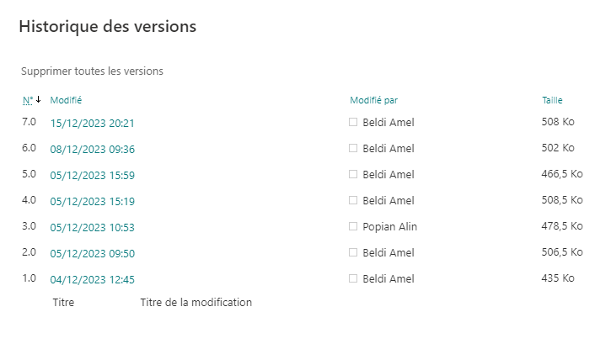
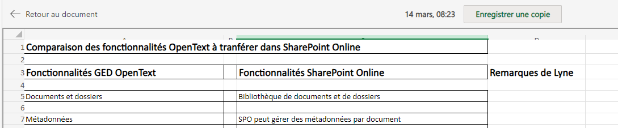
Historiques des versions d’un document
Cliquez sur les trois petits points …, puis sur historique des versions. Cliquez avec le bouton droit sur l’espace entre le nom et la date de l’élément ou du document, puis cliquez sur Historique des versions dans le menu. Vous devrez faire défiler le menu pour afficher l’historique des versions. La liste des versions du fichier s’affichera.

Slide 26
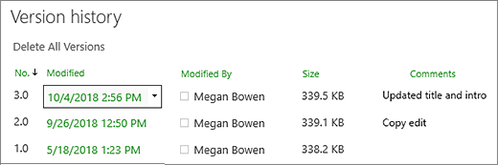
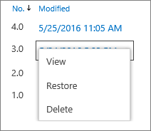
Restaurer/Supprimer une version précédente d’un élément ou d’un fichier dans SharePoint.
Dans la barre de lancement rapide, ouvrez la liste ou la bibliothèque.
Cliquez avec le bouton droit de la souris sur l’espace entre le nom de l’élément ou du document et la date, puis dans le menu, sélectionnez Historique des versions. Pour afficher l’historique des versions, vous devrez peut-être faire défiler le menu
Pour supprimer des versions précédentes d’éléments ou de fichiers dans SharePoint
Accédez à la liste ou à la bibliothèque pour laquelle vous souhaitez supprimer une version précédente.
Sélectionnez Contenu du site, puis sélectionnez le nom de votre liste ou bibliothèque.
Cliquez avec le bouton droit de la souris sur l’espace entre le nom de l’élément ou du document et la date, puis dans le menu, sélectionnez Historique des versions. Pour afficher l’historique des versions, vous devrez peut-être faire défiler le menu.

Slide 27
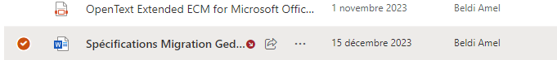
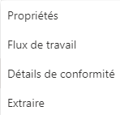
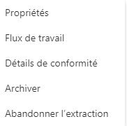
Verrouiller un fichier pour modification ou Extraction
Cliquez sur les trois petits points …, puis choisissez Plus, puis Extraire. Vous pouvez ainsi verrouiller le document pour un certain temps pour faire ses modifications et puis le déverrouiller aux autres membres du site SharePoint.

Slide 28
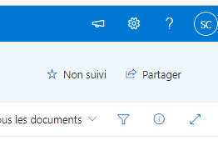
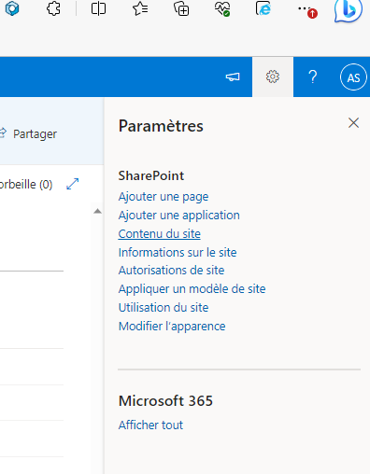
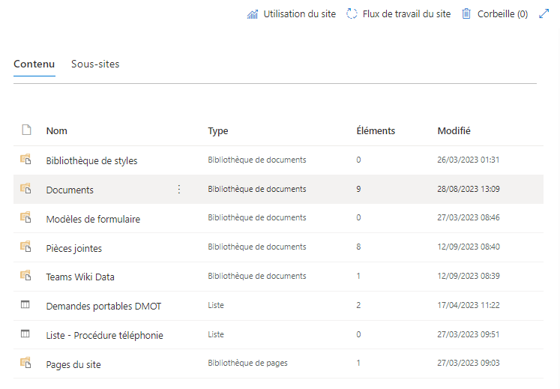
Comment retrouver le contenu d’un site
Le contenu du site est accessible via l'engrenage en haut à droite de l'écran.
Le contenu du site permet d’afficher tous les éléments du site. Les bibliothèques de documents, les listes auxquelles l'utilisateur a accès sont visible ici.

Slide 29
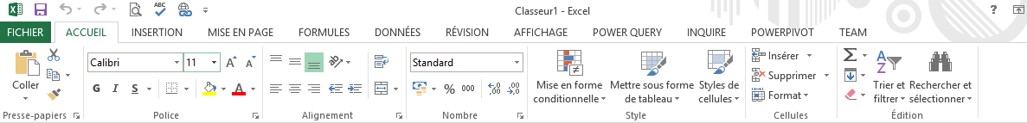
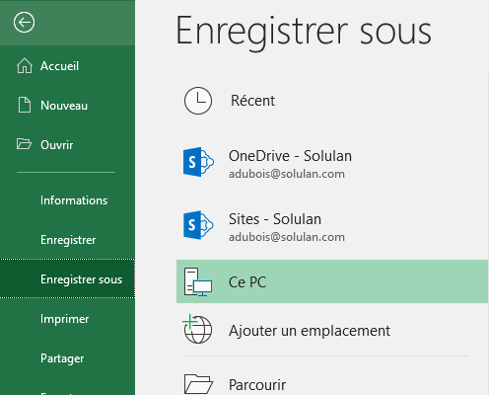
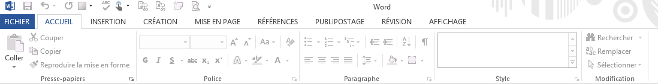
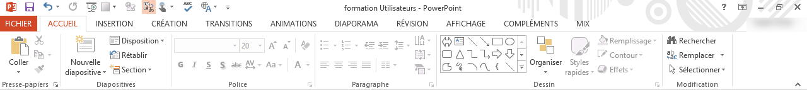
L’imbrication de SharePoint dans Microsoft 365
Enregistrez vos fichiers sur SharePoint depuis vos applications bureautiques
1
1
2
1

Slide 30

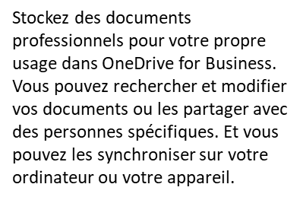
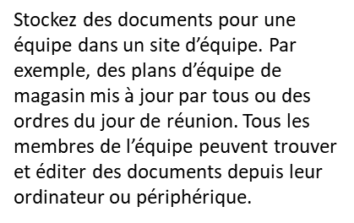
Positionnement OneDrive Vs SharePoint et Teams
Versus
Versus
Outil de collaboration en ligne
Un portail d’entreprise
Outils: bibliothèques de documents, calendriers, liste de tâches…
Plateforme de stockage de documents privés en ligne
Outil: bibliothèque de documents

Slide 31

Conclusion
SharePoint est une plate-forme puissante pour la collaboration et la gestion de documents
SharePoint Online est facilement accessible via le portail Office 365.
Les bibliothèques de documents et les listes sont des outils clés pour stocker et gérer les informations de manière organisée.
SharePoint offre de nombreuses options de personnalisation pour répondre aux besoins spécifiques de chaque organisation.
Notes:
En résumé, SharePoint est un outil de collaboration et de gestion de documents puissant et polyvalent qui peut aider les organisations de toutes tailles à mieux travailler ensemble. En utilisant des bibliothèques de documents et des listes, les organisations peuvent stocker et gérer efficacement leurs informations, tandis que les nombreuses options de personnalisation de SharePoint permettent aux organisations de créer une expérience sur mesure pour répondre à leurs besoins spécifiques.

